Slide 2
فن ادارة المشاكل الاسرية

Slide 3
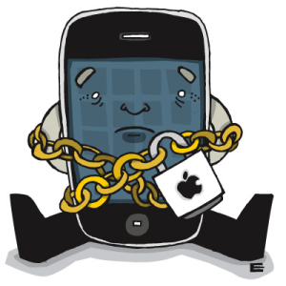
الاتفاقيات
الإلتزام بوقت البرنامج وفترات الاستراحة
دليل وعيك
لاتدع هاتفك المتنقل يشوش أفكار من حولك
الأسئلة والنقاش متاحة في محتوى البرنامج
إبتسامتك و تعاونك دليل حب العمل الجماعي
تأقلمك مع المدرب و تنفيذ التمارين يسهل
استيعاب المادة العلمية

Slide 4
هل يمكن ان تنجح اسرة والمشكلات ملئية داخل حياتها ؟

Slide 5
محاور الدورة
تعريف الأسرة
التماسك الأسري
المشكلات الأسرية
أسباب المشكلات الأسرية
علاج المشكلات الأسرية
إدارة موارد الاسرة

Slide 6
اهداف الدورة
التعرف على المفهوم الصحيح للأسرة
1
الوقوف على أسباب المشكلات الاسرية
2
التعرف على طرق حل المشكلات الاسرية
3
كيفية تدبير ميزانية البيت
4

Slide 7
لنبدأ البرنامج

Slide 8
الأسرة هي المحضن الأول للتربية، والنبع الخالص للعاطفة، وهي أولى الجماعات ذات التأثير المباشر في العلاقات الاجتماعية فمن خلالها يكتسب الفرد أنماط التفكير والسلوك المختلفة عبر ما يمارسه ويلاحظه من سلوكيات، وما يطلق عليه العلاقات الأسرية فالأسرة تتكون من مجموعة متشابكة ومتفاعلة من العلاقات وتداخل هذه العلاقات يؤدي إلى زيادة التفاعل، وتشابك الأدوار، والاعتمادية المتبادلة؛ فينتج عن ذلك أن تصبح كثير من المواقف والأفعال_الإيجابية أو السلبية_ التي تصدر من أحد الأطراف ذات أثر عميق على الأطراف الآخرين

Slide 9
تعريف الاسرة فى علم الاجتماع
الأسرة هي الخلية الأساسية في المجتمع وأهم جماعاته الأولية، تتكون الأسرة من أفراد تربط بينهم صلة القرابة والرحم، وتساهم الأسرة في النشاط الاجتماعي في كل جوانبه المادية والروحية والعقائدية والاقتصادية

Slide 10
اشكال الأسرة

